Slide 1

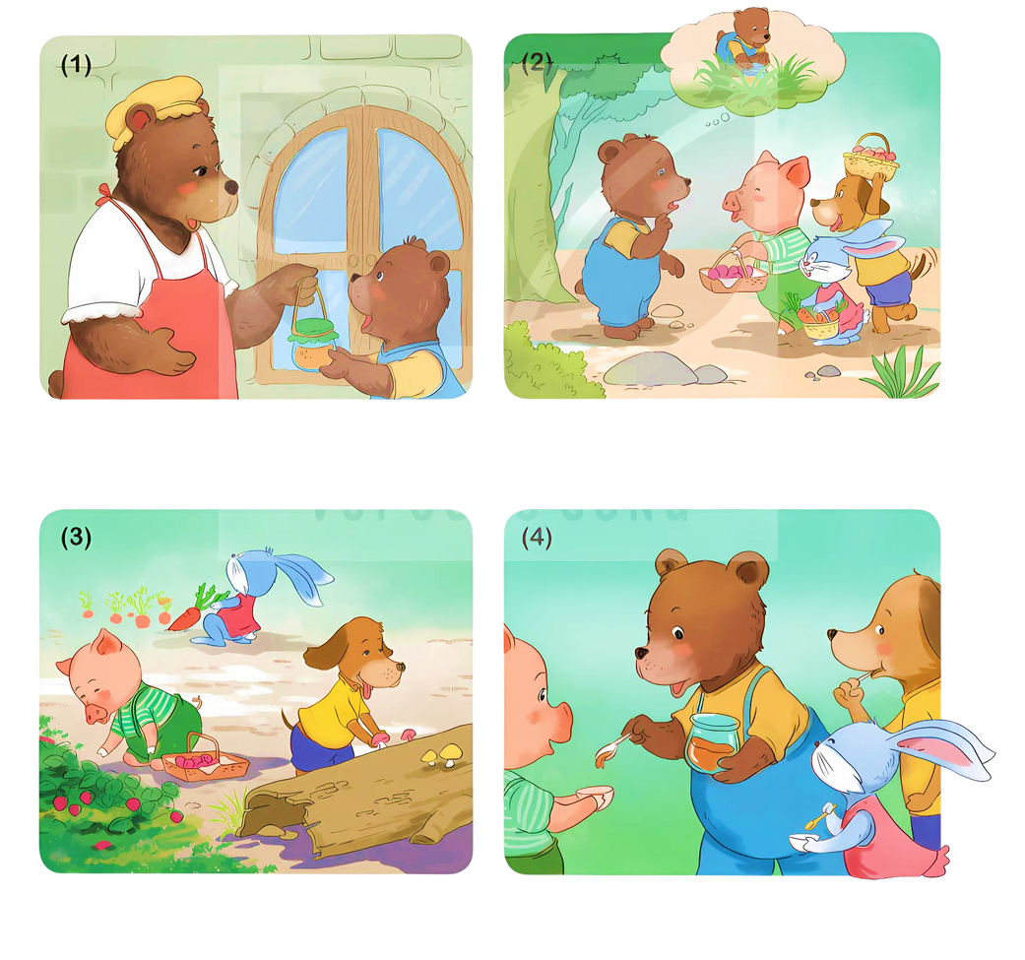



Nói tên các nhân vật trong tranh và thử đoán nội dung câu chuyện.

Slide 2

https://www.youtube.com/watch?v=a-Ame_xbD8o
MẬT ONG CỦA
GẤU CON

Slide 3
Gấu mẹ đã chuẩn bị cho gấu con một lọ mật ong.
Gấu mẹ đã chuẩn bị gì cho gấu con đi chơi?
Gấu con nghĩ đồ ăn ngon mà chia cho bạn thì tiếc.
Vì sao gấu con giấu lọ mật ong đi?

Slide 4
Thỏ nhổ cà rốt, heo con hái dâu rừng, cún con tìm nấm.
Đồ ăn bị mất, các bạn làm gì?
Từ giờ sẽ không là: Gấu con ích kỉ nữa.
Chia mật ong cho các bạn, gấu con nghĩ gì?

Slide 5
Kể lại từng đoạn theo gợi ý của tranh.
Gấu mẹ đã chuẩn bị gì cho gấu con đi chơi?
Vì sao gấu con giấu lọ mật ong đi?
Đồ ăn bị mất, các bạn làm gì?
Chia mật ong cho các bạn, gấu con nghĩ gì?

Slide 6

1
- Xem lại nội dung đã học, kể lại câu chuyện “Mật ong của gấu con” cho người thân nghe.
2
- Chuẩn bị bài tiếp theo.

Slide 7


